Slide 1

Razvoj preverjalnika za SQL kodo za preverjanje varnosti kode

Slide 2
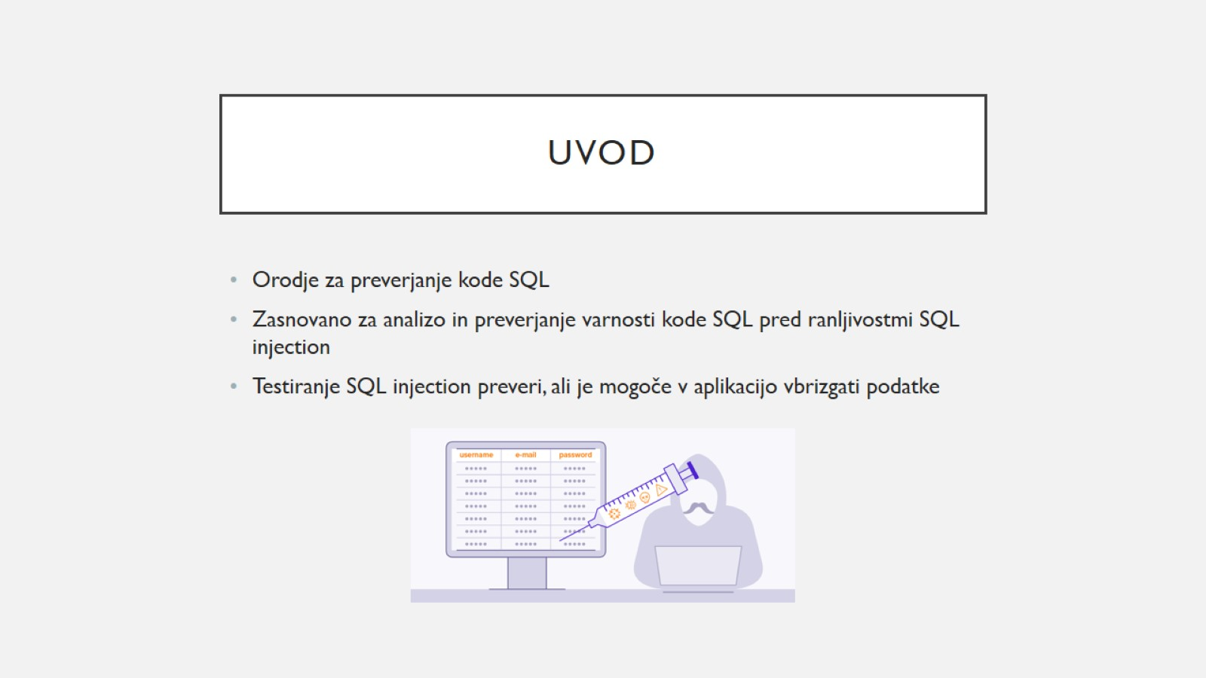
Uvod

Slide 3
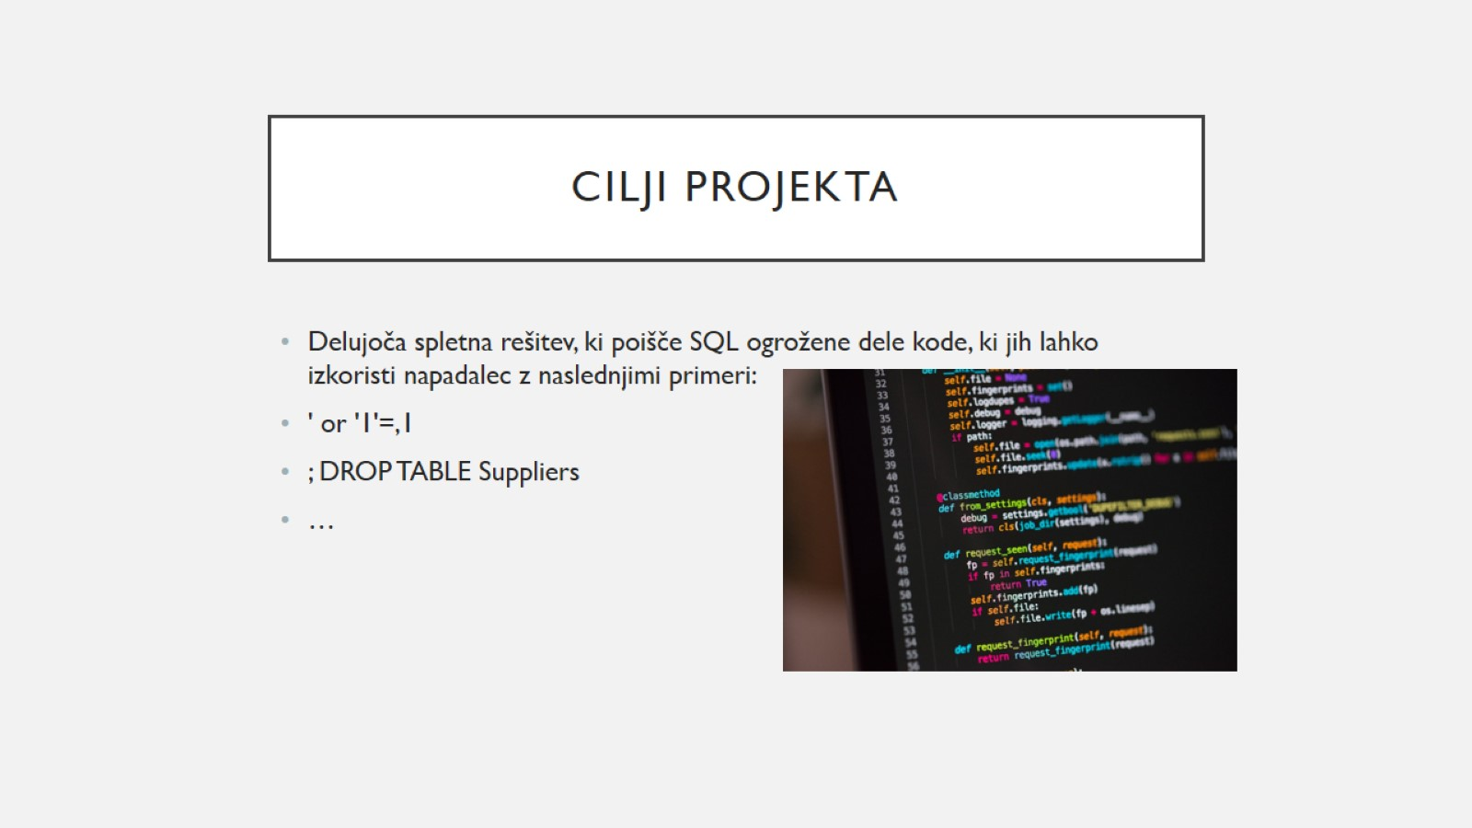
Cilji projekta

Slide 4
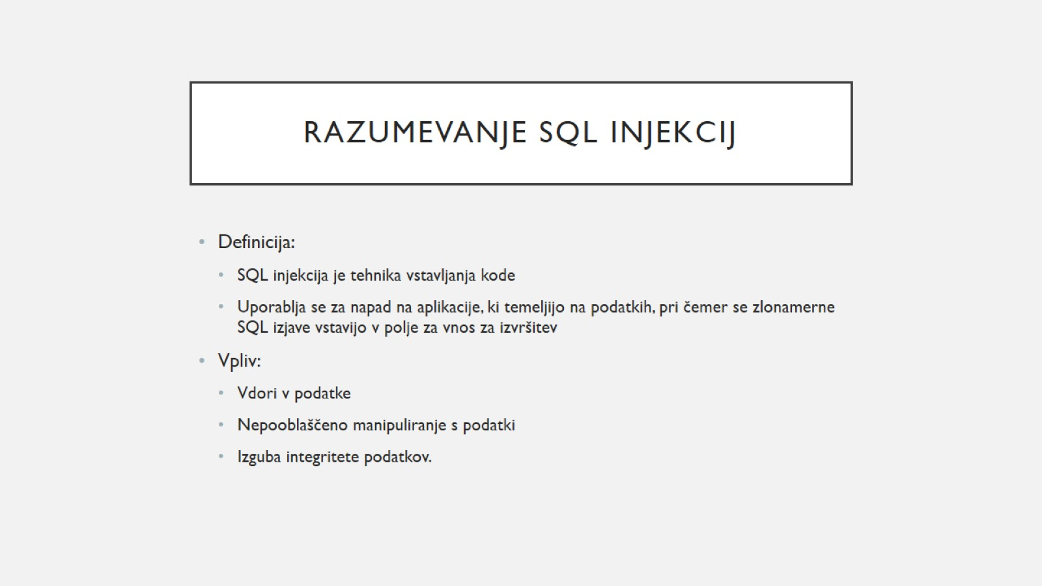
Razumevanje SQL injekcij

Slide 5
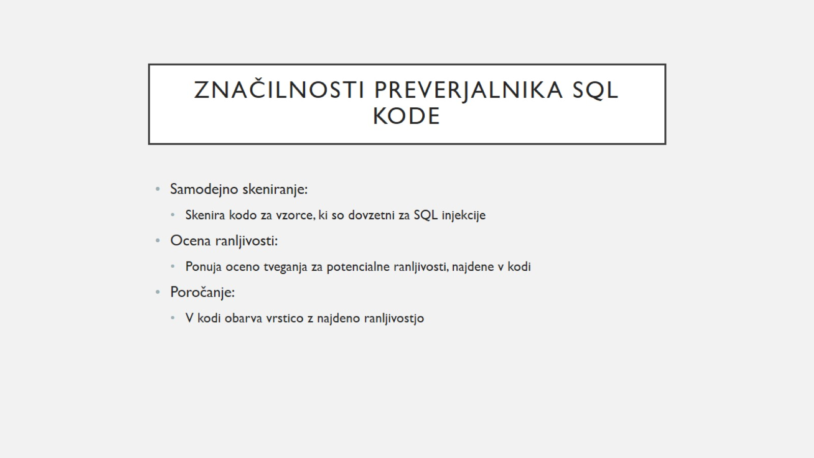
Značilnosti preverjalnika SQL kode

Slide 6
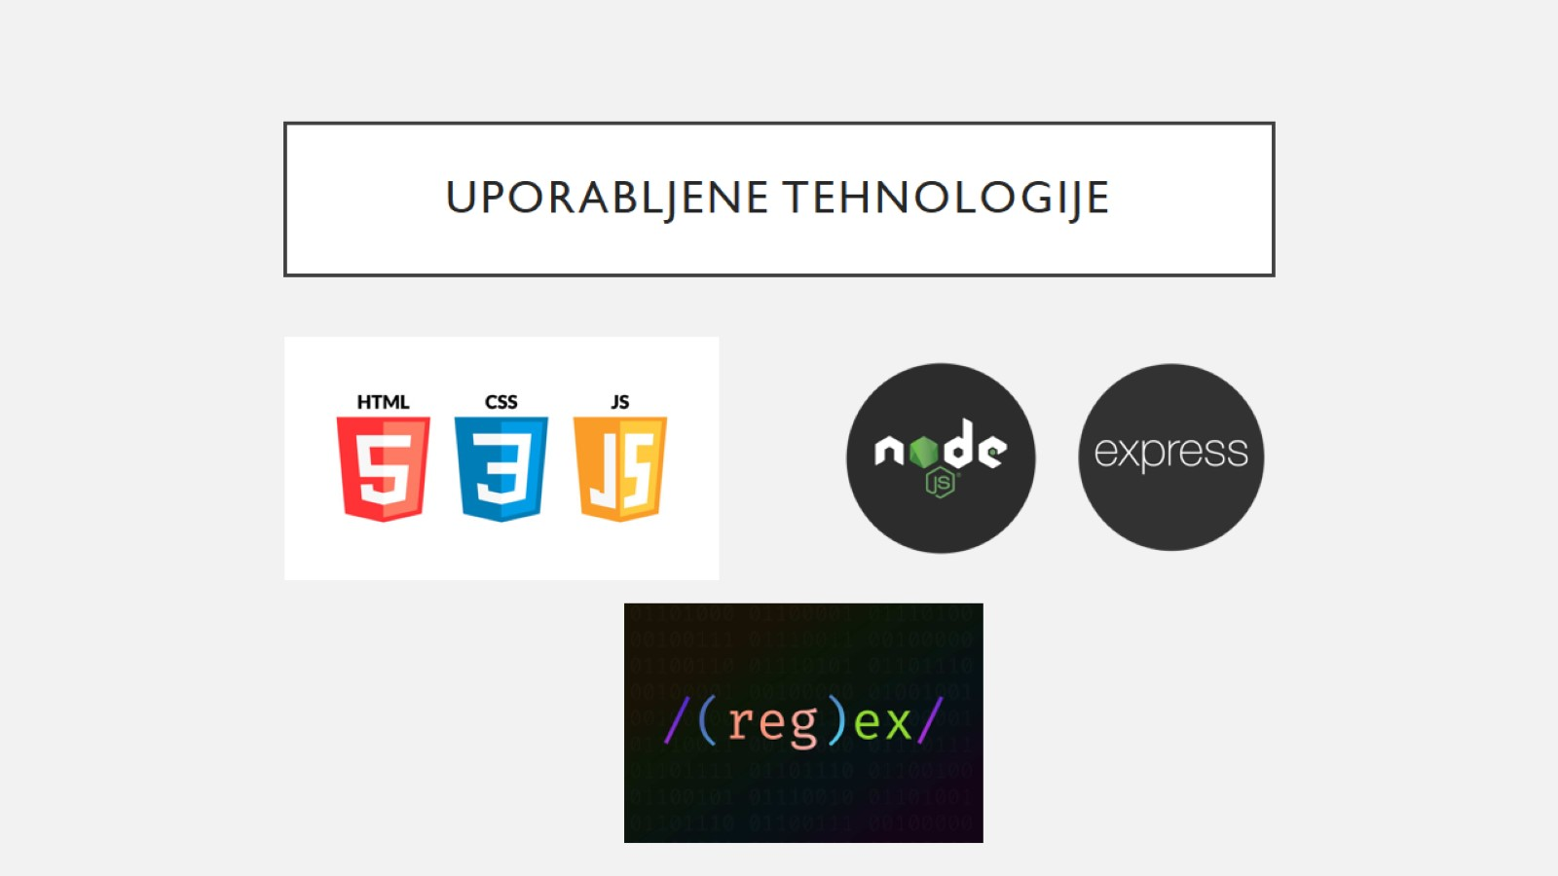
Uporabljene tehnologije

Slide 7
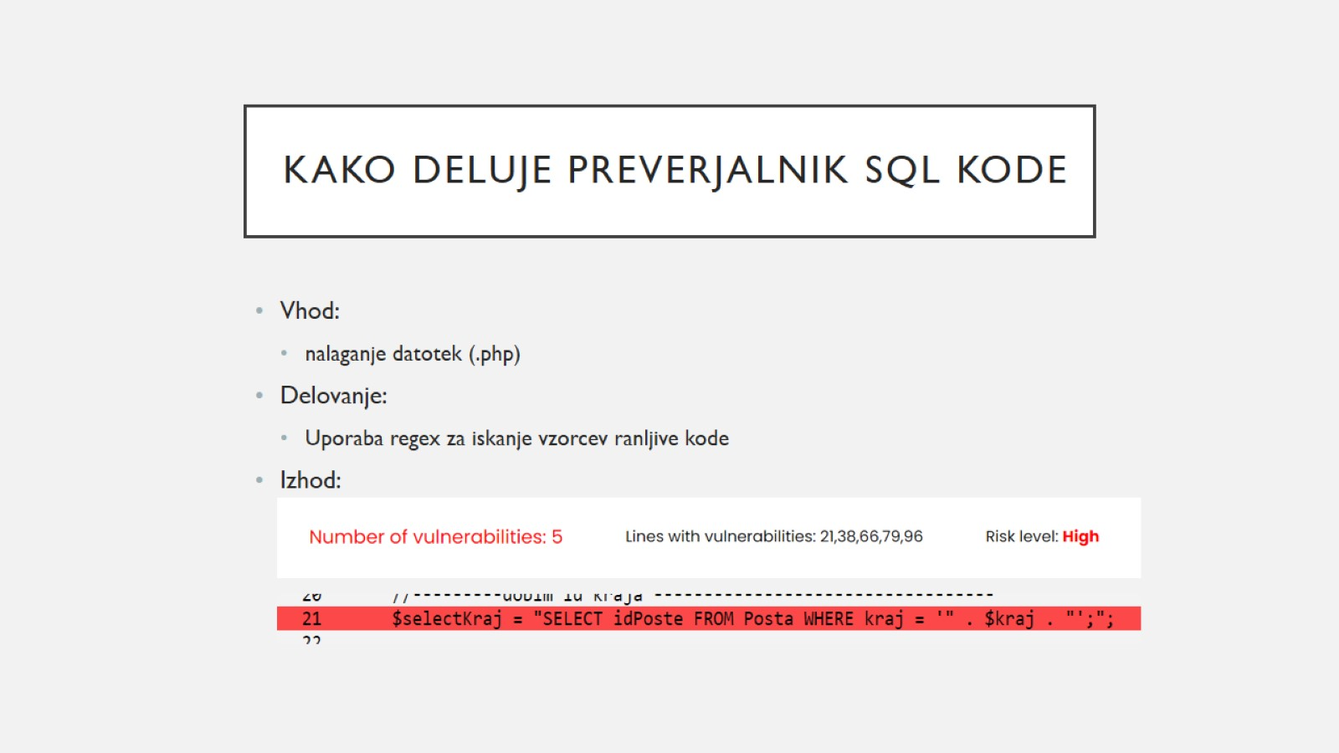
Kako deluje preverjalnik SQL kode

Slide 8
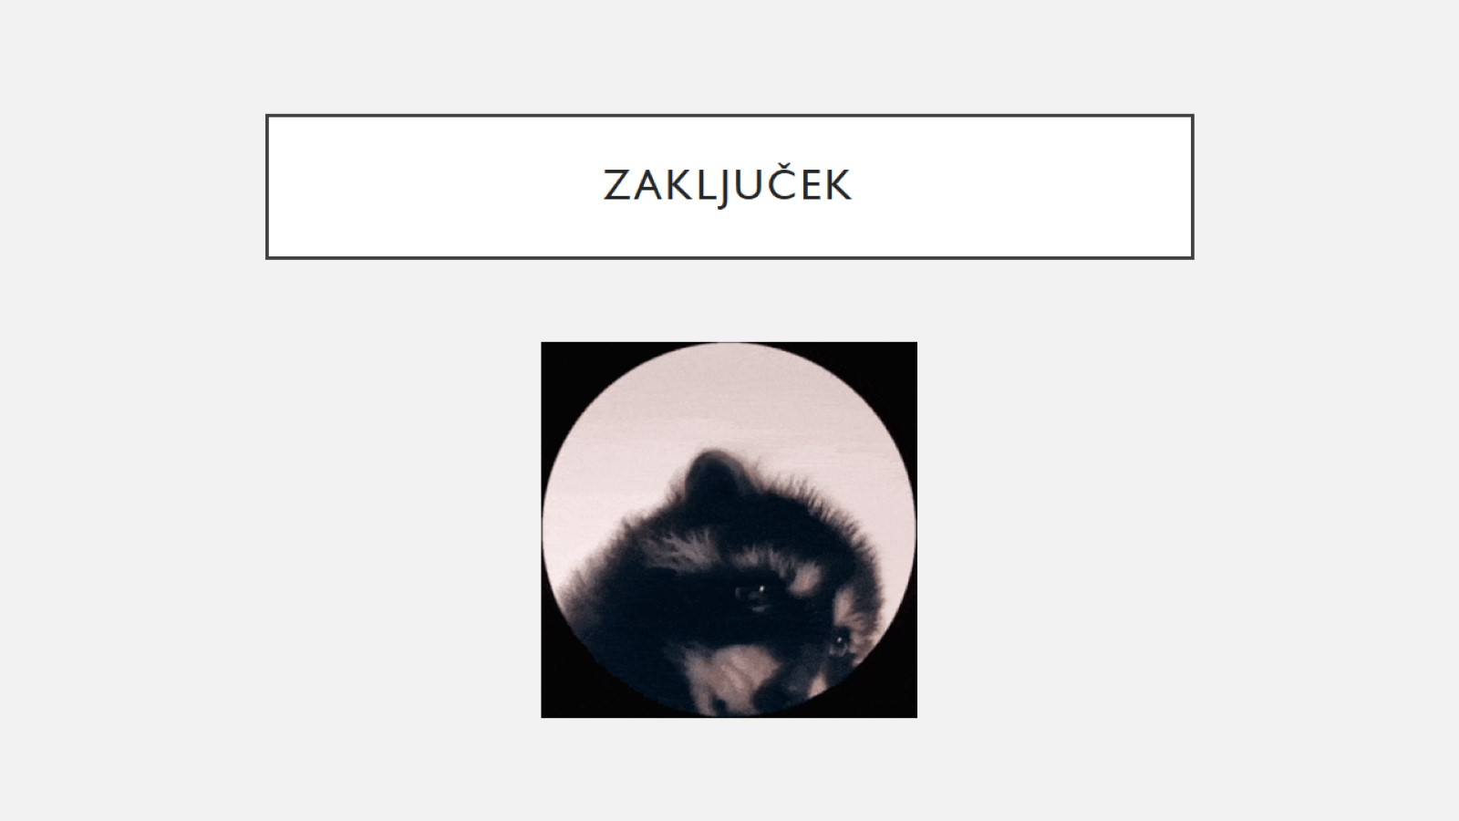
zaključek

